Slide 1
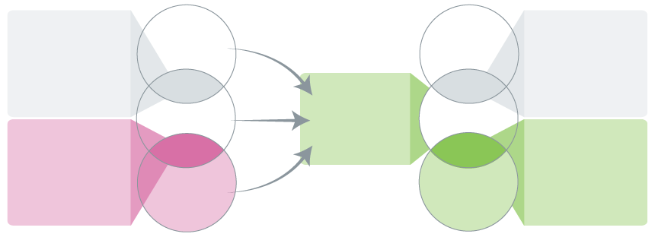
2.0 改善证据生产者之间的协作（包括全球和国家级别）是
一个重要起点
注: 完整版详见2023更新版
全球级别
国家级别
规范性指南
全球混合性决策者
和中介
（例如支持成员国多边组织的全球、区域和国家办事处内部的全球委员会和技术单位）
决策者
决策者
地方混合性决策者
和中介
（例如国家委员会、政府咨询机构、政府科学咨询和政府证据支持机构）
混合
混合
技术支持
中介
国家证据支持网络
中介
全球混合性证据中介
和生产者
〔例如Cochrane和联合国政府间气候变化专门委员会（Intergovernmental Panel on Climate Change，IPCC）工作组〕
地方混合性证据中介
和生产者
（例如聚焦具体证据形式和部门的地方证据支持机构）
混合
混合
生产者
生产者
基于证据的全球公共产品，尤其动态证据综合
© 2023麦克马斯特大学. 保留所有版权. 本报告采用创作共享署名-非商业性使用-4.0国际许可证授权.

